Slide 1

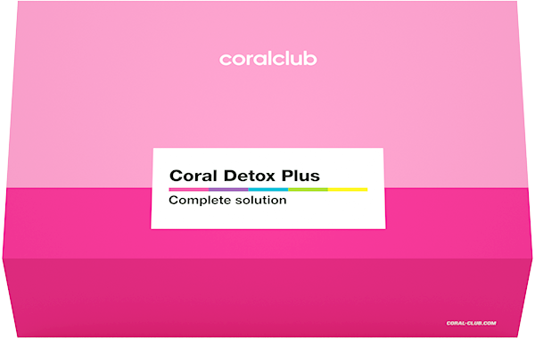
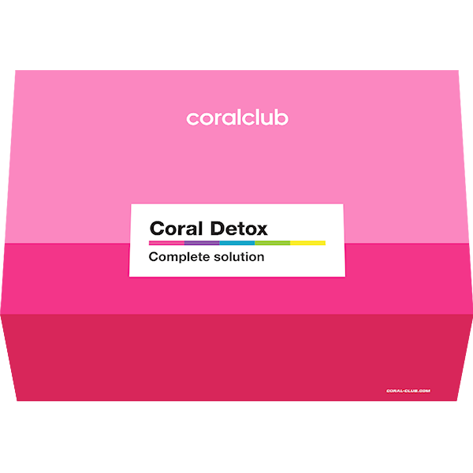

Coral Detox
und Coral Detox Plus
AKTIVIERUNG DER NATÜRLICHEN
REINIGUNG

Slide 2


NAHRUNG
Der Mensch ist ein einzigartiges lebendes System, das ständig externen (exo) und internen (endo) Faktoren ausgesetzt ist.
Lebenswichtige Prozesse
im Körper
LUFT
WASSER
Notes:
Der Mensch ist ein einzigartiges lebendes System, das ständig externen (exo) und internen (endo) Faktoren ausgesetzt ist.
Blut, Lymphe und Gewebeflüssigkeit sind ein wichtiger Bestandteil der inneren Umgebung des Körpers. Sie spielen die Rolle eines "Vehikels" und liefern Nährstoffe (Proteine, Fette, Kohlenhydrate, Vitamine und Mineralien) an jede Körperzelle. Sie entfernen auch die lebenswichtigen Produkte des Körpers - Endotoxine ("interne" Toxine, die sich im Körper bilden).
Gleichzeitig wirken äußere Faktoren auf unseren Körper: Wasser, Luft, Nahrung. Von diesen gelangen Exotoxine in den menschlichen Körper („exo“ - extern).

Slide 3




TOXINE FALLEN VON AUßEN IN DEN KÖRPER UND BILDEN SICH VON INNEN
ENDOTOXINE
EXOTOXINE
BILDEN SICH IM KÖRPER
GELANGEN VON AUßEN IN DEN KÖRPER
Notes:
Toxine sind von Natur aus ein Gift, das von außen kommt oder sich im Körper bildet.
Exotoxine sind Schadstoffe chemischen und natürlichen Ursprungs. Sie gelangen von außen mit verschmutzter Luft, unzureichend gereinigtem Trinkwasser, schädlichen Lebensmitteln, Alkohol, Tabakrauch usw. in den Körper.
Die häufigsten Ursachen und Wege der Exotoxinaufnahme:
- Lebensmittelvergiftung (mikrobielle Toxine, Nitrate, Nitrite, Schwermetalle usw.);
- Einatmen von mit schädlichen Verunreinigungen gesättigter Luft (z. B. in großen Industriestädten, in gefährlichen Industrien, in ökologisch ungünstigen Regionen);
- übermäßige Einnahme von Alkohol, Drogenvergiftung (Einnahme von Arzneimitteln, die giftige Substanzen enthalten oder Einnahme von Arzneimitteln in hohen Dosierungen);
- Einatmen von Schadstoffemissionen von Haushaltschemikalien.
Endotoxine sind schädliche Substanzen, die sich während unseres Lebens im Körper bilden. Darüber hinaus tritt die Bildung von Endotoxinen ständig und unmerklich auf: Tag für Tag, Minute für Minute, ohne Unterbrechungen und Pausen. All dies führt dazu, dass Endotoxine im Laufe unsres Lebens keine Zeit haben, vollständig aus dem Körper ausgeschieden zu werden und sich dann darin anzusammeln. Infolgedessen entwickeln sich viele schwerwiegende Krankheiten: Urolithiasis, Erkrankungen der Atemwege, Herz-Kreislauf- und Autoimmunerkrankungen, Fettleibigkeit.
Besonders viele Endotoxine treten auf bei:
- Verletzungen des Darms;
- Dysbiose;
- Lebererkrankungen;
- Erkrankungen der oberen Atemwege;
- Parodontitis, Gingivitis;
- Nierenerkrankung;
- Allergien;
- Stress.

Slide 4


WAS WISSEN WIR ÜBER TOXINE?
20%
80%
FETTLÖSLICH
WASSERLÖSLICH
Notes:
80% der Toxine sind wasserlöslich und 20% sind fettlöslich.
Bei der Ausscheidung der wasserlöslichen Toxine aus dem Körper sind vor allem die Nieren beteiligt.
Fettlösliche Toxine werden hauptsächlich über die Leber, das Gallensekretsorgan aus dem Körper ausgeschieden.

Slide 5

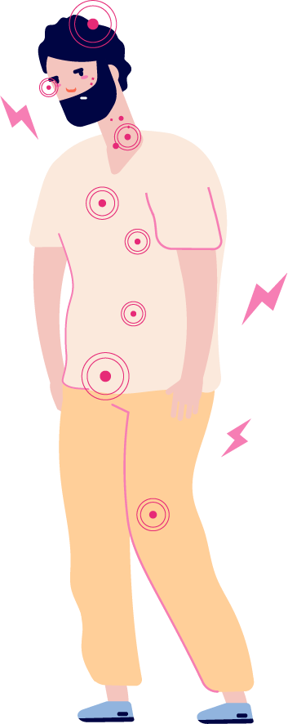
WENN UNSER AUSSCHEIDUNGSSYSTEM ES NICHT SCHAFT
TOXINE AUSZUSCHEIDEN:
- Hautprobleme,
- Verdauungsstörungen,
- Erkrankungen der Atemwege,
- Schäden an Gelenken und Knochen,
- psychische Störungen,
- Blutdruckstörungen,
- gynäkologische Probleme,
- Schwellung,
- andere Krankheiten.
Notes:
Wenn die Hauptorgane des Ausscheidungssystems (Nieren und Leber) die Beseitigung der Toxinen nicht bewältigen können, breiten sie sich im ganzen Körper aus und wirken sich negativ aus auf:
Ohren, Rachen, Nase, Luftröhre, Bronchien, Lunge (Ergebnis: - HNO-Erkrankungen, Asthma, Allergien);
Haut, Haare, Nägel (das Ergebnis sind Hautkrankheiten, Allergien, geschädigtes sprödes Haar und Nägel);
Knochen, Muskeln, Bänder (das Ergebnis ist die Ablagerung von Salzen, Arthritis, Arthrose).

Slide 6
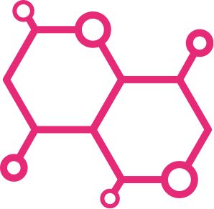


WARUM PASSIERT ES?
ANZAHL DER INNERHALB DES KÖRPERS GEBILDETEN TOXINE IST ZU GROSS -> SOMIT KANN DER KÖRPER SIE NICHT SELBSTÄNDIG BEKÄMFEN
AGGRESSIVER EINFLUSS AUS DER UMWELT
WASSERMANGEL
IM KÖRPER
Notes:
Warum passiert das?
Erstens, werden fettlösliche Toxine am häufigsten bei Fehlfunktionen der Organe des Ausscheidungssystems gebildet:
- Leberfunktionsstörungen verletzen die natürliche Ausscheidung von fettlöslichen Toxinen aus dem Körper;
- Eine Fehlfunktion der Nieren führt dazu, dass wasserlösliche Toxine im Körper stagnieren.
Zweitens, beeinflussen verschiedene Umweltfaktoren die Bildung von Toxinen im Körper.
Drittens, kann ein unzureichender Trinkwasserverbrauch zur Anreicherung von Giftstoffen im Körper führen! Es ist das regelmäßige Trinkregime, das die Bedingungen für die Auflösung und Beseitigung von Toxinen mit Urin und Schweiß schafft.
Fazit: Wir müssen dem Körper helfen - optimale Bedingungen für eine maximale Ausscheidung von Toxinen schaffen.

Slide 7







SYMPTOME EINER VERGIFTUNG
ERSCHEINUNG VON
CHRONISCHEN
KRANKHEITEN
VERSCHLIMMERUNG DES ZUSTANDS BEI CHRONISCHEN
KRANKHEITEN
ALLGEMEINE
MÜDIGKEIT
GELENK UND MUSKELSCHMERZEN
IRREVERSIBELE ÄNDERUNGEN IN DEN ORGANEN
ALLERGISCHE
REAKTIONEN
ÜBERLASTUNGS DES NERVENSYSTEMS
Notes:
Äußerlich fühlt ein gesunder Mensch nur allgemeine Müdigkeit. Dies ist ein Symptom für den Beginn einer Vergiftung des Körpers (Schlafstörung, Stimmungsschwankungen, Kopfschmerzen, Müdigkeit, Reizbarkeit).
Es gibt Gelenkschmerzen und Muskelschmerzen, die durch Schmerzmittel nicht gelindert werden.
Husten, Tränenfluss, chronisch laufende Nase, Hautausschläge (Psoriasis, Ekzeme, Urtikaria), Juckreiz.
Urolithiasis und Cholelithiasis, Myom, Adenom, Zyste, Papillom, Polyp, Thrombophlebitis treten auf.
Es treten Krankheiten auf, die mit einer Schädigung des Bindegewebes der Organe verbunden sind. Zum Beispiel Erkrankungen von Arterien, Venen und Lymphgefäßen.
Das zentrale und periphere Nervensystem sind betroffen. In diesen Fällen werden häufig Lähmungen, Multiple Sklerose, Spondylitis ankylosans und Parkinson beobachtet.
Das Endstadium wird von irreversiblen Krankheiten begleitet, die mit der Zerstörung von Zellen und Geweben des Körpers verbunden sind.

Slide 8

WIE HILFT MAN
DEM KÖRPER
DIE TOXINE LOSZUWERDEN?
Notes:
Toxine sind die Realität des modernen Lebens. Es ist unmöglich, sich vollständig gegen sie zu verteidigen, aber es liegt in unserer Macht, ihre Aufnahme in den Körper zu reduzieren. Die richtige Ernährung, gesunde Gewohnheiten, Aktivität und ein angemessenes Trinkverhalten helfen dabei.
Am wichtigsten ist, dass der Körper dazu beitragen muss, die Zerfallsprodukte von Proteinen, Fetten und Kohlenhydraten (Endotoxinen) sowie Exotoxinen, die im modernen Leben unvermeidlich sind, loszuwerden.

Slide 9

VLADIMIR
MATVEYEVICH
PODKHOMUTNIKOV
Doktor der medizinischen Wissenschaften, geehrter Doktor von Russland, Professor
ОLGA
VALENTINOVNA PODKHOMUTNIKOVA
Doktorin der medizinischen
Wissenschaften, Dozentin
Notes:
Vladimir Matveyevich Podkhomutnikov, Doktor der medizinischen Wissenschaften, geehrter Doktor von Russland, Professor und Olga Valentinovna Podkhomutnikova, Doktorin der medizinischen Wissenschaften, außerordentliche Professorin - Gold Masters of Coral Club und Autorin einzigartiger Entgiftungsprogramme für Körper Coral Detox und Coral Detox Plus.
Ziel beider Programme ist es, die Beseitigung von angesammelten wasser- und fettlöslichen Toxinen zu aktivieren und dabei zu helfen, die verlorenen Regulationsmechanismen des Körpers wiederherzustellen.

Slide 10
PROGRAMM MIT SYSTEM ZUR
ENTGIFTUNG DES KÖRPERS
CORAL DETOX
UND CORAL DETOX PLUS —
Packs zur Aktivierung der Beseitigung von wasser- und fettlöslichen Toxinen:
Basis- und erweiterte Packs
Aktivierung der natürlichen Entgiftungsmechanismen des Körpers,
Ansatz mit Konzept für die Gesundheit.

Slide 11

Coral Detox
AKTIVIERUNG DER BESEITIGUNG VON WASSERLÖSLICHEN UND FETTLÖSLICHEN TOXINEN
Notes:
Coral Detox ist ein Basispack, das die Entfernung von Wasser und fettlöslichen Toxinen aus dem Körper aktiviert und Bedingungen für die Wiederherstellung und Regulation der normalen Funktion der körpereigenen Mechanismen schafft.

Slide 12
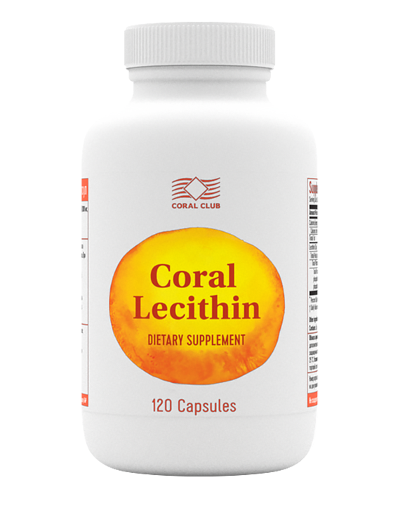
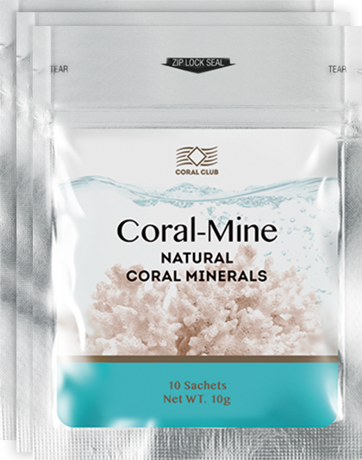
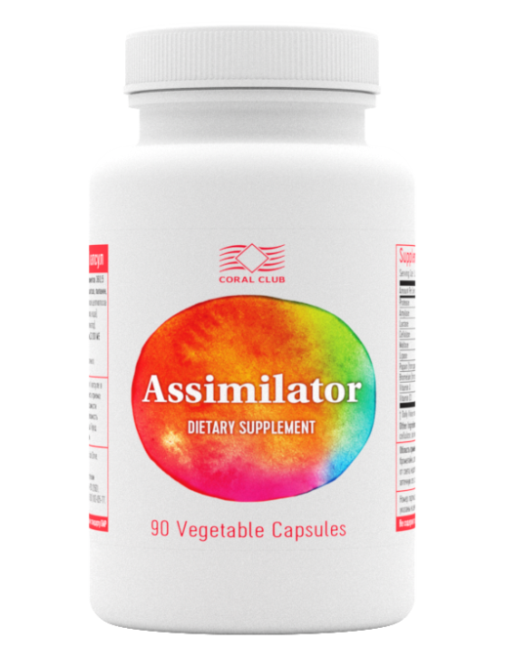
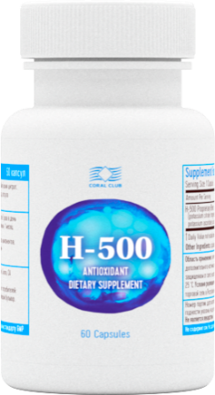
Coral Detox
ZUR ENTFERNUNG DER WASSERLÖSLICHEN ТОXINEN
ZUR ENTFERNUNG DER FETTLÖSSLICHEN ТOXINEN
Notes:
Das Pack enthält 4 Produkte:
Assimilator (90 Kapseln);
H-500 (60 Kapseln);
Coral-Mine (30 Sachets);
Coral Lecithin (120 Kapseln).
Bei der Entfernung wasserlöslicher Toxine sind die Mineralzusammensetzung zur Konditionierung des Trinkwassers von Coral-Mine und das moderne Antioxidans H-500 beteiligt.
Um die Entfernung fettlöslicher Toxine zu verbessern, werden zwei Produkte verwendet - Assimilator, der Verdauungsenzyme enthält, und das Universalprodukt Coral Lecithin.
Assimilator - ein Komplex von Verdauungsenzymen mit den Vitaminen A und D fördert den qualitativen Abbau von Proteinen, Fetten und Kohlenhydraten und reduziert so die Menge unvollständig verdauter Lebensmittel.
Coral Lecithin - eine Quelle für Phospholipide, schützt die Zellmembranen vor Schäden durch Toxine und hilft, Toxine effektiv zu neutralisieren und aus dem Körper zu entfernen.

Slide 13

Coral-Mine
ZUR ENTFERNUNG VON WASSERLÖSLICHEN ТOXINEN
natürliche Mineralzusammensetzung aus Reliktkorallen;
hilft, wasserlösliche Toxine zu eliminieren und die Selbstregulation im Körper wiederherzustellen;
fördert den aktiven Lebensstil.
Notes:
Coral-Mine - eine Mineralzusammensetzung aus Reliktkorallen. Es enthält Salze nützlicher Makro- und Mikroelemente (Kalzium, Magnesium, Kalium usw.). Bei der Wechselwirkung mit Wasser gelangen Mineralien aus Salzen in das Wasser, was sich positiv auf dessen physiologische Nützlichkeit und organoleptische Eigenschaften auswirkt.
Coral-Mine hilft:
• ein qualitativ hochwertiges Trinkwasser herzustellen;
• den Mineralhaushalt im Körper normalisieren;
• bei der Entfernung von wasserlöslichen Toxinen.

Slide 14
H-500
ZUR ENTFERNUNG VON WASSERLÖSLICHEN TOXINEZUR ENTFERNUNGТОXINEN
starkes Antioxidans zur Neutralisierung von Toxinen;
Hilft die zerstörerische Wirkung freier Radikale zu verhindern;
Unterstützt die Erhöhung des Energiepotential des Körpers durch Stimulierung der Produktion von Zellenergie;
stellt Kraft, Vitalität und Ausdauer wieder her.
Notes:
H-500 ist eine Energiequelle, „Treibstoff“ des täglichen Lebens, die dazu beiträgt:
• Steigerung der körperlichen und geistigen Leistungsfähigkeit;
• Erholung nach Anstrengung;
• Schutz vor frühem Altern;
• Neutralisierung der im Körper gebildeten Toxine.

Slide 15
Coral Lecithin
ZUR ENTFERNUNG DER FETTLÖSLICHEN TOXINE
Quelle natürlicher Phospholipide;
Unterstützt die Zellmembranen sich vor Schäden durch Toxine zu schützen;
Hilft, Giftstoffe zu neutralisieren und aus dem Körper zu entfernen.
Notes:
Coral Lecithin ist eine Quelle für natürliche Phospholipide (aus Lecithin), die die strukturelle Grundlage aller Zellmembranen des Körpers bilden, einschließlich der Membranen von Leberzellen, und daher:
• Zellmembranen vor Schäden durch Toxine schützen;
• helfen, fettlösliche Toxine effektiv zu neutralisieren und aus dem Körper zu entfernen;
• zur Wiederherstellung von Leberzellen während einer Vergiftung beitragen.

Slide 16
Assimilator
ZUR ENTFERNUNG DER FETTLÖSLICHEN TOXINE
fördert den qualitativ hochwertigen Abbau von Proteinen, Fetten und Kohlenhydraten, wodurch der Stoffwechsel normalisiert und die Bildung von Toxinen verlangsamt wird;
unterstützt eine gesunde Verdauung und eine starke Immunität.
Notes:
Assimilator umfasst einen Komplex von Verdauungsenzymen (Amylase, Protease, Lipase, Maltase, Lactase, Cellulase, Papain, Bromelain), die:
• zum qualitativ hochwertigen Abbau von Eiweiß, Kohlenhydraten und fetthaltigen Lebensmitteln beitragen;
• zur besseren Absorption von Proteinen beitragen und diese in Aminosäuren zerlegen;
• die Entwicklung von Blähungen und Schweregefühl im Magen verhindern.

Slide 17




CORAL DETOX
HILFT VOR OXIDATIVEN STRESS
ZU SCHÜTZEN
HILFT DIE ARBEITSFÄHIGKEIT
ZU ERHÖHEN
UNTERSTÜTZT DIE OPTIMIERUNG
DER VERDAUUNG
FÖRDERT EINEN
AKTIVEN LEBENSSTIL

Slide 18

Coral Detox
BONUSPUNKTE
CLUB PREIS
EINZELPREIS
60
89 US Dollar
111,25 US Dollar

Slide 19
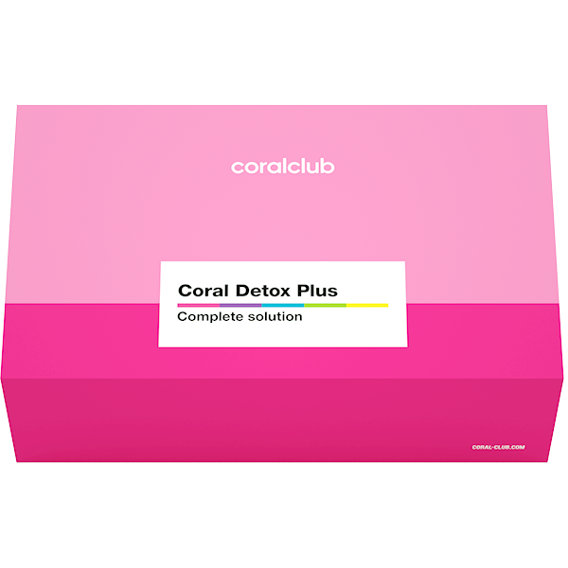
Coral Detox
Plus
ERWEITERTE VERSION VON
CORAL DETOX FÜR DIE MAXIMALE WIRKUNG
Notes:
Coral Detox Plus ist eine erweiterte Version des Coral Detox Packss für maximale Wirkung.
Um das Coral Detox-Programm noch besser nutzen zu können, wurde das Coral Detox Plus-Programm entwickelt, mit dem Sie gleichzeitig alle lebenserhaltenden Systeme des Körpers auf zellulärer Ebene beeinflussen und die Ausscheidung von Toxinen beschleunigen können.
Die Aufnahme des Makroelements Kalium (PentoKan) und konzentrierten Saft aus der Luzerne-Grases (Coral Alfalfa) in das Programm trägt dazu bei, die Stoffwechselprozesse in den Zellen zu normalisieren und günstige Bedingungen für das Leben der Darmflora zu schaffen.

Slide 20
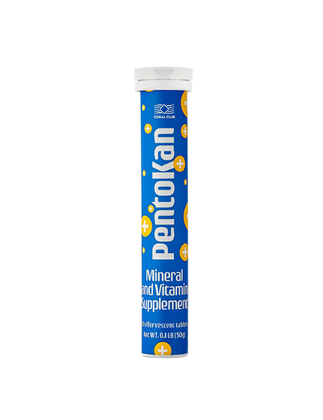
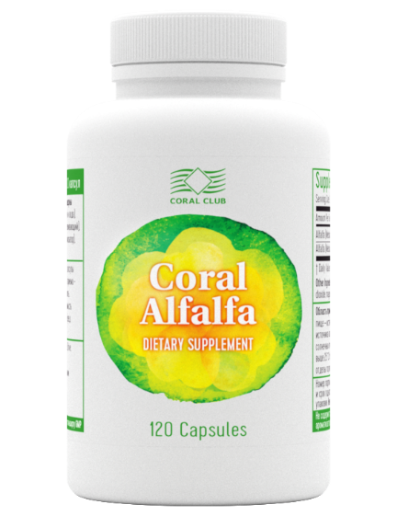
Coral Detox plus
ZUR ENTFERNUNG DER WASSERLÖSLICHEN
ТOXINEN
ZUR ENTFERNUNG DER FETTLÖSLICHEN
ТОXINEN
FÜR DIE OPTIMALE
MICROFLORA
FÜR GESUNDE ZELLEN
Notes:
Das Pack enthält 6 Produkte:
Assimilator (90 Kapseln);
H-500 (60 Kapseln);
Coral-Mine (30 Beutel);
Coral lecithin (120 Kapseln);
PentoKan (2 Packungen mit 20 Brausetabletten);
Coral Alfalfa (120 Kapseln).

Slide 21
PentoKan
FÜR DIE ZELLGESUNDHEIT
eine Quelle für Kaliummakroelemente - ein unverzichtbares Element für den intrazellulären Stoffwechsel;
Wirkformel mit Vitamin C und Ribose zur effizienten Aufnahme von Kalium;
Es unterstützt den Energiestoffwechsel und die Gesundheit des Körpers.
Notes:
PentoKan ist eine Quelle für Kalium-Makronährstoffe - ein unverzichtbares Element für den intrazellulären Stoffwechsel. Kalium reguliert den Mechanismus der Nährstoffaufnahme und -ausscheidung von Toxine aus der Zelle.
Seit Jahrtausenden sind kaliumreiche pflanzliche Vollwertnahrungsmittel die Grundlage für die Ernährung der Menschen. Die Entwicklung der Ernährung (Mangel an pflanzlichen Nahrungsmitteln in der Ernährung) hat zu einem Kaliummangel geführt. Darüber hinaus wird diese Makrozelle vom Körper schnell verbraucht. Besonders unter Stress, mit aktiver körperlicher Anstrengung und geistiger Arbeit.
PentoKan hält eine konstante Kaliumkonzentration in der Zelle aufrecht. Dies ist der Schlüssel für ein gesundes Funktionieren der Zelle und des gesamten Körpers.
Jede PentoKan-Tablette enthält 420 mg Kalium, Vitamin C und Ribose. Lösliche Brausetabletten bieten eine hohe Bioverfügbarkeit von Kalium. Der Komplex mit Ribose und Vitamin C schafft die Voraussetzungen für eine schnelle Wiederherstellung der Energieressourcen und den Erhalt der vollen Lebensfähigkeit der Zelle auch unter oxidativen Stressbedingungen.

Slide 22
Coral Alfalfa
FÜR DIE OPTIMIERUNG DER MICROFLORA
eine Ballaststoffquelle, die in einer modernen Ernährung selten ist;
Quelle von Vitaminen und Mineralstoffen natürlichen Ursprungs;
fördert die Entgiftung des Körpers.
Notes:
Alfalfa-Koralle besteht aus Blattsaft und Alfalfa-Kräuterpulver. Es enthält essentielle Mineralien, Vitamine, Ballaststoffe, organische Säuren und Chlorophyll. Verbessert sanft die Nierenfunktion, hilft bei erhöhtem Cholesterin und schafft günstige Bedingungen für die Funktion der Darmflora, wodurch der Körper gereinigt wird.

Slide 23

CORAL DETOX plus
HILFT VOR OXIDATIVEN STRESS
ZU SCHÜTZEN
FÖRDERT EINEN AKTIVEN LEBENSSTIL
UNTERSTÜTZT DIE OPTIMIERUNG
DER VERDAUUNG
ZUSÄTZLICHE QUELLE VON VITAMINEN UND MINERALIEN
HILFT DIE ARBEITSFÄHIGKEIT UND BELASTUNGSGRENZE ZU ERHÖHEN

Slide 24
Coral Detox Plus
BONUSPUNKTE
CLUB PREIS
EINZELPREIS
83
123 US Dollar
153,75US Dollar

Slide 25

AKTIVIERUNG DER NATÜRLICHEN REINIGUNG
Notes:
Coral Detox und Coral Detox Plus: Ein systematischer Ansatz zur Entgiftung.

